Slide 1
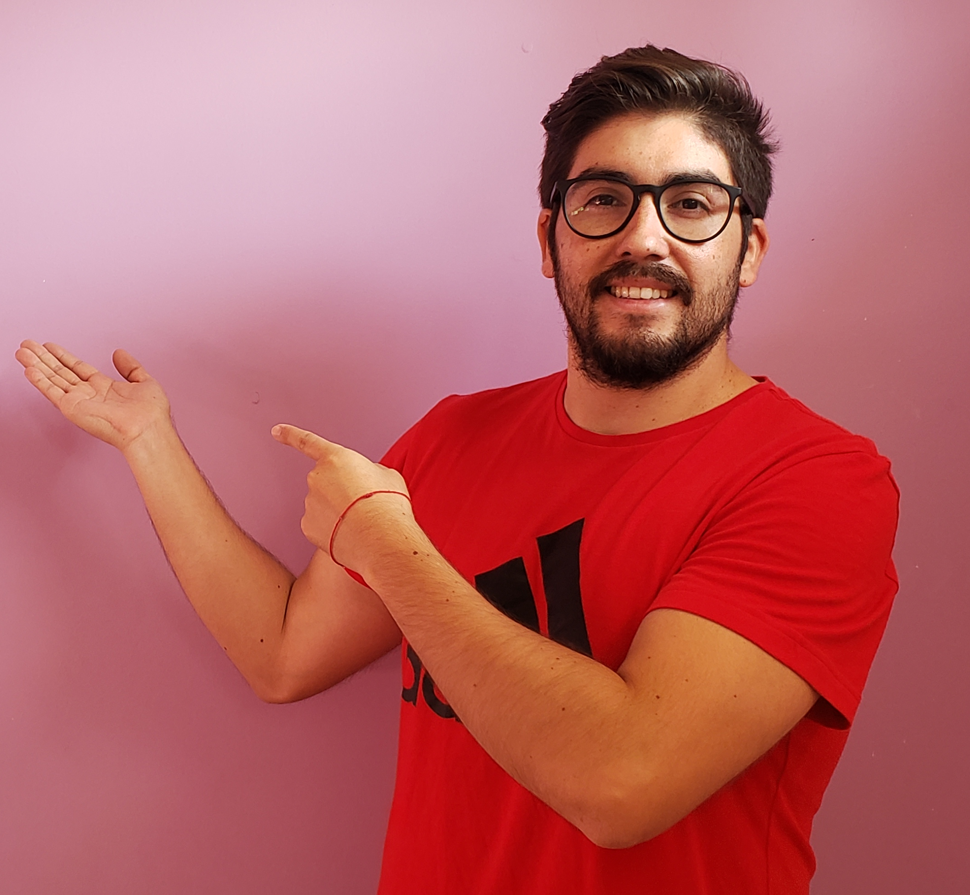
RULETA ED. FÍSICA Y SALUD
PROFESOR CARLOS PÉREZ
1° a 4° básico

